Slide 1
운행제한차량 단속원 직무교육
서부도로사업소 관리단속과 운행제한차량단속팀

Slide 2
목차
운행제한차량 단속업무 관련근거
운행을 제한할 수 있는 차량
과태료 부과기준
과태료 부과 업무절차
운행제한차량 단속기준/단속장소/단속요령/주의사항
민원사례

Slide 3
1. 운행제한차량 단속업무 관련근거
도로법 제59조(차량의 운행제한)
① 관리청은 도로의 구조를 보전하고 운행의 위험을 방지하기 위하여 필요하다고 인정하면 대통령령으로 정하는 바에 따라 차량(「자동차관리법」 제2조에 따른 자동차와 「건설기계관리법」 제2조에 따른 건설기계를 말한다. 이하 같다)의 운행을 제한할 수 있다.<이하생략>
도로법 제101조(과태료)
① 다음 각 호의 어느 하나에 해당하는 자에게는 500만원 이하의 과태료를 부과한다. 다만, 제98조제1항제4호에 따라 차량의 임차인을 처벌하는 경우 그 차량의 운전자와 소유자에 대하여는 대통령령으로 정하는 바에 따라 과태료를 면제하거나 감액할 수 있다. <이하생략>
도로법 시행령 제74조(과태료의 부과기준)
① 관리청은 도로의 구조를 보전하고 운행의 위험을 방지하기 위하여 필요하다고 인정하면 대통령령으로 정하는 바에 따라 차량(「자동차관리법」 제2조에 따른 자동차와 「건설기계관리법」 제2조에 따른 건설기계를 말한다. 이하 같다)의 운행을 제한할 수 있다.<이하생략>
질서위반행위규제법 및 같은법 시행령

Slide 4
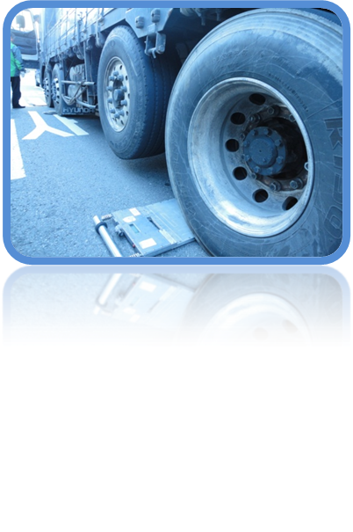
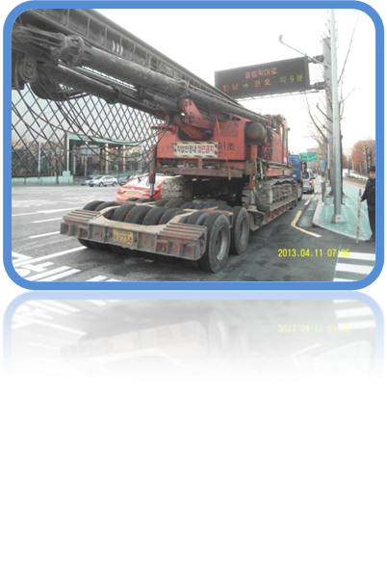
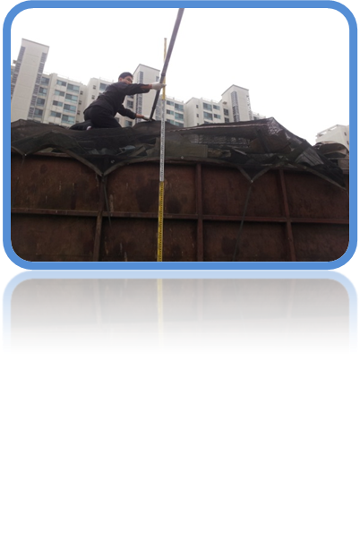
2. 운행을 제한할 수 있는 차량(도로법시행령 제55조 제2항)
축하중 10톤 및 총중량 40톤 초과 차량
차량의 폭 2.5m 및 높이 4.0m 초과 차량
차량의 길이 16.7m(연결 굴절차 19m) 초과 차량
관리청이 특히 도로구조의 보전과 통행의 안전에 지장이 있다고 인정하는 차량

Slide 5
3. 과태료 부과기준
일반기준
가. 위반행위의 횟수에 따른 과태료 부과기준은 다음의 기준에 따라 최근 1년간 같은 위반행위로 과태료를 부과 받은 경우에 적용한다. 1) 위반행위에 대하여 과태료를 부과처분한 날과 다시 동일한 위반행위를 적발한 날을 각각 기준으로 하여 위반횟수를 계산한다. 2) 총중량 및 축하중 관련 운행제한기준 위반행위는 위반행위 횟수 계산시 통합하여 계산한다. 나. 법 제98조제1항제4호에 따라 차량의 임차인을 처벌하는 경우에 해당 차량의 운전자와 소유자에 대해서는 법 제101조제1항 단서에 따른 다음의 기준에 따라 가목부터 사목까지의 과태료를 면제하거나 감액할 수 있다. 1) 운전자 또는 소유자가 제55조2항의 운행제한 기준을 초과한 화물의 운행을 명백히 거부한 경우 : 과태료 면제 2) 1) 외의 경우: 과태료 금액의 2분의 1을 감액

Slide 6
위반횟수 산정기준
1년
과태료를 부과처분한 날
동일한 위반행위를 적발한 날
과태료를
부과처분한 날
사전통지후 과태료를 자진납부하였을 경우에는 사전통지한 날
과태료를 부과하였을 경우는 처분한 날
과태료 부과 처분에 이의제기하였을 경우는 법원에서 판결이 확정된 날
예시1) 2013.5.10 축중량 1.5t초과 적발, 2013.5.11 40만원 자진납부한 운전자가
2013.5.20 축중량 1.8t초과로 적발되었다면 회차는 ? (2회차)
예시2) 2013.5.10 축중량 1.5t초과 적발, 2013.5.30납기(자진납부기한)로 사전통지서를 받고
자진납부전에 2013.5.20 축중량 1.1t초과로 적발되었다면 회차는 ? (1회차)

Slide 7
개별기준
위 반 행 위 | 근거 법조문 | 과 태 료 금 액
 |  | 1회 | 2회 | 3회 이상
가. 법 제59조제1항을 위반하여 차량의 총중량을 1톤 이상 5톤 미만으로 초과하거나 축하중을 1톤 이상 2톤 미만으로 초과하여 운행한 자 | 법 제101조제1항 | 50 | 70 | 100
나. 법 제59조제1항을 위반하여 차량의 총중량을 5톤 이상 15톤 미만으로 초과하거나 축하중을 2톤 이상 4톤 미만으로 초과하여 운행한 자 | 법 제101조제1항 | 80 | 120 | 160
다. 법 제59조제1항을 위반하여 차량의 총중량을 15톤 이상 초과하거나 축하중을 4톤이상 초과하여 운행한 자 | 법 제101조제1항 | 150 | 220 | 300
라. 법 제59조제4항을 위반한 자 | 법 제101조제3항 | 500
마. 법 제59조제1항을 위반하여 차량의 높이를 0.3미터 미만으로 초과하거나 폭을 0.3미터 미만으로 초과하거나 길이를 3.0미터 미만으로 초과하여 운행한 자 | 법 제101조제1항 | 30
바. 법 제59조제1항을 위반하여 차량의 높이를 0.3미터 이상 0.5미터 미만으로 초과하거나 폭을 0.3미터 이상 0.5미터 미만으로 초과하거나 길이를 3.0미터 이상 5.0미터 미만으로 초과하여 운행한 자 | 법 제101조제1항 | 50
사. 법 제59조제1항을 위반하여 차량의 높이를 0.5미터 이상 초과하거나 폭을 0.5미터 이상 초과하거나 길이를 5.0미터 이상 초과하여 운행한 자 | 법 제101조제1항 | 100

Slide 8






4. 과태료 부과 업무절차
업무절차도
위반행위 적발 조사
미 납
이의제기(60일이내)
과태료 금액산정/
감경여부 결정
독촉장발부
관할법원통보(14일이내)
과태료 사전통지/
대상자 의견제출 요청
압류 등 체납처분
정식재판
약식재판
부과대상자 의견제출
(10일이상)
의견제출기간내 납부
(20% 감경)
체납관리
불복절차
이의신청
과태료 부과여부 결정
징수/종결
재판확정
(분임)징수관의 징수결의
재판집행
과태료 부과통지
납부(납기내)
징수/종결

Slide 9
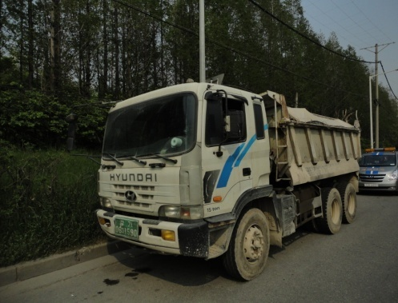
5. 운행제한차량 단속기준(도로법 제59조, 도로법시행령 제55조)
중 량
폭
축중량 10t 초과
총중량 40t 초과)
(기계오차 /측정오차 10%)
폭 2.5m 초과
(기계오차 /측정오차 0.1m)
높 이
길 이
높이 4.0m 초과
(기계오차 /측정오차 0.1m)
길이 16.7m 초과
(기계오차 /측정오차 0.2m)

Slide 10
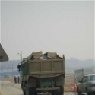
5-1. 운행제한차량 단속기준 결정배경
급속한 경제성장 및 자동차 생산기술 향상에 따른 차량의 대형화 및 중량화 추세
에 맞추어 도로구조물의 설치기준을 높이는데 정부재정형편 등에 한계
중량
차량의 화물운송능력에 따른 경제성, 차량자체의 주행안전성, 정부재정형편, 선진
외국과의 형평성, 사회 경제 국방여건 등을 종합적으로 고려하여 합리적으로 결정
우리나라의 모든 자동차는 선진외국과 같이 차량폭 2.5m 이하를 기준으로 제작
모든 도로도 차량폭 2.5m이하를 기준으로 설계 시공되며 폭 2.5m초과차량이 운행시는 폭이 좁은 터널, 지하통로 등 도로횡단 구조물 파손위험과 인접차로 통행에 상당한 위험을 초래하여 통행량을 감소시키는 주요 원인(2.5m초과차량은 76~91년까지 작업장 등 구내운반용으로 등록)
폭
국도, 지방도, 시군도 등의 경우 시공된지 오래된 구조물이 많고(전국 796개소)
높이에 여유가 없어 불가피하게 4.0m이하로 정하고 있으며, 선진외국도
우리나라와 같거나 오히려 더 낮게 정하고 있음.
높이
축중 10톤=승용차 7만대, 축중 11톤-승용차11만대 통행과 같은 도로파손

Slide 11




5-2. 운행제한차량 단속장소(차량의 운행제한규정 제13조)
단속장소는 화물차량을 용이하게 검문할 수 있는 장소이어야 하고
주행차로의 통행에 방해를 주지 않을 것
2. 단속장소는 평탄하고 견고한 노면일 것
3. 단속장소는 운전자가 쉽게 발견할 수 있도록 종횡단경사가 없는
직선구간을 선정하고, 도로시설물 등 지장물이 많은 장소를 피할것
4. 단속장소는 야간조명이 가능한 장소일것. 다만, 조명시설이 없는 경우
운전자의 주의를 유도할 수 있도록 경광등을 설치할 것

Slide 12

5-3. 운행제한차량 단속 근무요령(차량의 운행규정 제16조)
단속원은 지정한 근무위치에서 차량의 운행제한업무 수행
단속원은 검문소 시설 및 장비를 양호한 상태로 유지, 근무교대시 관련서류 인계인수
단속원은 근무복 등을 단정하게 착용하고 상시 신호봉(적색등화장치)를 휴대
단속원은 검문소 시설 및 단속장비는 물론 관련서류를 외부인으로부터 보호
단속원은 검문소로 진입한 차량을 안전하게 유도하고 차량의 운행속도를 제한
단속원은 운전자에게 측정결과 및 조치사항을 알려야 하고 운전자가 안전하게 검문소 또는 차량으로 이동할 수 있도록 도움
단속원은 위반차량 운전자로부터 면허증 등 필요한 자료를 확인하여 관련서류를 정확하게 작성하고 재측정을 한 경우에는 정도가 낮은 측정자료를 기준으로 서류 작성
단속원은 자인서에 기재한 위반자 인적사항과 위반내용에 대하여 자인자의 확인을 받아야 함

Slide 13
1
운전자 공지사항 Ⅰ
단속원은 운행제한을 위반한 운전자에게 다음 각 호의 내용을 공지하여야 한다(차량의운행제한규정제16조제14항)
도로법 제59조 제4항에 따라 위반여부를 확인하기 위하여 적재량 측정 및 관계
서류제출을 요구할 수 있으며, 정당한 사유없이 관리청의 요구에 따르지 아니한
자에 대해서는 500만원 이하의 과태료에 처함
1
2
차량번호 0000호는 차량의 축하중 제한기준 10톤이 초과되었습니다.
차량의 운전자는 운전면허증, 차량등록증, 화물수탁증(운송장 등)을 제출하십시오
3
자인서에 기록된 차량등록번호, 운전자, 적발장소, 위반내용을 확인하시고
본인의 성명과 주민등록번호, 연락처(전화번호)를 거짓없이 자인하시기 바랍니다
4
도로법 제97조, 제98조, 제101조에 따라 운행제한을 위반한 운전자, 운행제한기준을 위반 하도록 지시한 차주, 화주, 화물운송사업자는 과태료 처분되며 임차인은 벌금형에 처함 임차인의 관리소홀을 신고할 때에는 임차인의 처분결과에 따라 운전자 과태료 경감

Slide 14
2
운전자 공지사항 Ⅱ
과적을 지시하거나 요구한 화주 등이 있거나 화물적재를 사실상 관리하는 임차인
이 과적을 방지하도록 관리하지 않았다고 판단될 때에는 자인서에 그 사실을 신고
기록하고, 적발시 신고하지 못할때에는 사전통지서 수령시 의견을 제출해야함
5
화주, 화물자동차운송사업자, 화물자동차운송주선사업자 등이 교부하는 화물수
탁증(운송장)과 임대차 계약서 등의 자료를 증거로 제출할 때에도 운전자외 실질
적인 위반자를 처벌할 수 있음
6
도로법 제59조 제6항에 따른 재측정을 위한 관계공무원의 동승 요구에 대하여
불응할 경우에는 도로법제98조제1항제6호에 따라 1년이하의 징역 또는 200만원
이하의 벌금형에 처함
7

Slide 15
3
단계별 단속요령(예시)
계측전
인사(수고하십니다)
서부도로사업소 과적단속반 000입니다
운전중인 차량의 도로법 제59조(차량의 운행제한) 위반여부를 확인 하기위해 계측하고자 하니 협조하여 주시기 바랍니다
시간은 약 15~20분 소요될 예정입니다.
감사합니다.
적발시
운행중인 차량은(적발내용 고지) 도로법 제59조를 위반하여 운전자께서는 면허증을 제시하여 주시기 바랍니다
(정확하게 자인서를 작성후 운전자에게 제시)작성된 자인서를 확인하여 주시기 바랍니다
확인후 자인서에 자인(서명)하여 주시기 바랍니다
(PDA입력)PDA내용을 확인하신후 서명하여 주시기 바랍니다
축중량(총중량) 적발시 전산장애로 위반횟수가 정확하게 반영되지 않았을경우에는 사전통지서가 변경(정정)되어 등기발송됩니다
안전운전하시고 안녕히 가십시오
미적발시
협조해 주셔서 감사드립니다
안내문을 참고하시고 안전운전하시기 바랍니다
안녕히 가십시오

Slide 16
5-3. 단속업무시 주의사항
1
추적단속업무시 주의사항
자동차 전용도로 추적 단속시 충분한 거리를 확보하여 차량을 유도
- 과적차량을 단속하기 위해 과적단속차량을 운행할 경우에는 싸이렌과 경광등을
켜야 하고 정차한 경우에는 싸이렌을 꺼야한다(차량의 운행규정 제14조 제11항)
급차선 변경금지 및 운전자 인지정도(화물차량 속도)확인후 안전지대로 천천히 유도
시계지역으로 추적시 추적사진(시내구간 인지가능)확보
- 주행중인 차 뒤에서 촬영(지역구분할 수 있는 사진, 주위 도로환경 인지가능한 사진)
추적 적발차량 단속지점 정확히 작성
- 몇시경 00 지점에서 발견 추적하여 00지점으로 유도한후 계측함

Slide 17
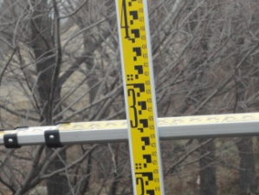
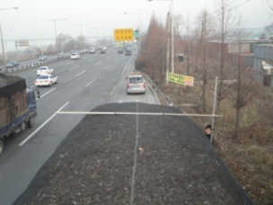
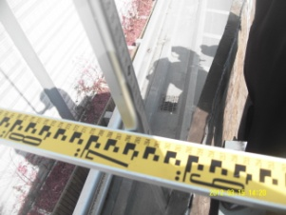
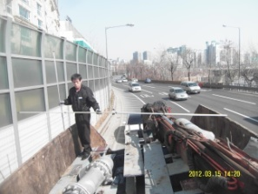
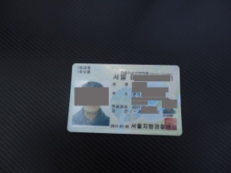
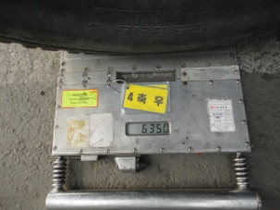
2
증빙자료 작성시 주의사항
높이, 폭, 길이위반
높이, 폭, 길이 계측시 시작점과 도착점이 모두 나오게 전면 촬영
시작점, 도착점 근접촬영 (계측수량 인식중요)
도착점은 막대자 측정시 안쪽점(아래점)으로 명시
근접사진 촬영
카메라 모드 접사(꽃모양 아이콘)를 설정 피사체에서 40cm이상 거리유지(면허증)
축중계 촬영시 60cm이상 거리유지(타이어 확보하여 촬영)
서류작성
위반장소는 상세히 기술(신주소 적용)
예) 서대문구 북아현동 아현고가아래 가구상가앞 충정교 32t
마포구 상암동 강변북로 일산방면 하늘공원앞(가양대교 아래)
마포구 상암동 가양대로 가양대교 북단
축중량 표시는 좌측 우측 확인후 명시

Slide 18
6-1. 민원사례
1
주요민원
자동차 전용도로 및 고속주행시 추적단속으로 사고위험이 있음
단속안내표지판 설치없이 무리한 차량유도로 사고위험이 있음
위압적 단속태도(범죄자 취급하며 계측유도)
재계측요구 무시(재계측할 의무가 없다고 안내)
(차량의 운행제한규정 제12조 제9항)
제한기준을 초과하여 단속된 차량으로서 운전자, 차주, 화주가 재측정을 요구할 경우
에는 1회에 한해 재측정 할 수 있다.
적발위주의 단속(특히 종이, 재활용품 운전자) : 도로에 직접적인 피해가 없는데 적발
운전자의 이해를 유도 도로의 구조를 보존하고 통행의 위험을 방지하여 교통소통의 원활을 기하기 위함이니 이해해 주시기 바랍니다.
현장방문 계도 요청(관할구역이 아님, 점심시간 또는 교대시간 등이라는 이유로 회피)
운전자에 질문에 불성실한 답변(정확한 대답 및 고지의무 없다)

Slide 19
감사합니다.

